Slide 1

Paradiqma nədir?
Paradiqma bəzi problemləri həll etmək və ya bəzi tapşırıqları yerinə yetirmək üçün bir üsul adlandırıla bilər.
Proqramlaşdırma paradiqması proqramlaşdırma dilinin necə həyata keçirildiyini təsvir edən proqram mühəndisliyində istifadə olunan məntiqi yanaşmadır. Bu yanaşmalara uyğun olaraq problemin həlli bəzi vasitə və üsullardan istifadə etməklə əldə edilir.

Slide 2
Imperative paradigm
Declarative paradigm
İmperativ üsulda əməliyyat izahatlı əmrlərlə ətraflı şəkildə həyata keçirilir.İmperativ paradiqma dedikdə nəzərdə tutulan odur ki, proqramlaşdırma dilindəki əmrlər sətir-sətir əmrlərindən ibarətdir. Məsələn, bir robota əmr versək:
Qolu 10 dərəcə sağa çevirin
2 metr gəzmək
Qolu 20 dərəcə sola çevirin
Deklarativ üsulda siz yalnız nə edəcəyinizi deyirsiniz.Deklarativ proqramlaşdırma, tətbiqlərin necə olması lazım olduğunu müəyyən etməkdənsə, onların nə olması lazım olduğunu təsvir etməyə üstünlük verən proqramlaşdırma tərzidir.

Slide 3
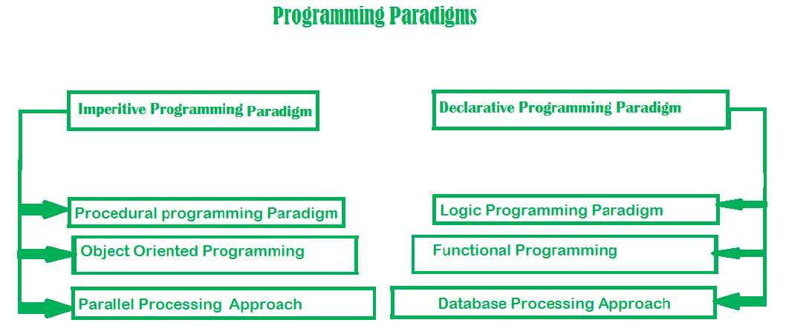

Slide 4
Procedural paradigm
Object Oriented Programming
Prosedur çağırışlarına əsaslanan proqramlaşdırma hadisəsinə verilən addır. Qısa şəkildə yazılmış proqramın prosedurlara bölünməsi və nəticəyə doğru addım-addım irəliləməsi məntiqə əsaslanır. Proqram addım-addım yazıldığından asanlıqla hissələrə bölünür, daha asan sazlanır və oxşar proqramların yazılması üçün hər bir prosedurdan istifadə oluna bildiyi üçün rahatlıq təmin edir.
Obyekt yönümlü proqramlaşdırma hər bir funksiyanın obyektiv şəkildə mücərrəd olduğu proqramlaşdırma formasıdır.Gündəlik həyatda bir problemi kompüterlə həll etmək və gündəlik işləri asanlaşdırmaq üçün yazılmış proqramdır. Başqa sözlə, bu, kompüterin bir funksiyanı yerinə yetirməsi üçün nəzərdə tutulmuş əmrlər zənciridir.
Bunu misalla izah etsək, real həyatda gördüyümüz bir çox obyektin kompüter mühitinə köçürülməsidir. Yəni kompüter mühitində obyektin rəngi, vəziyyəti, adı, istehsal ili kimi bir çox xüsusiyyətlərin göstərilməsi buna misal ola bilər.

Slide 5
Parallel Processing Approach
Paralel emal, eyni vaxtda birdən çox mikroprosessorda proqram tapşırıqlarını bölmək və icra etmək üsuludur və bununla da emal vaxtını azaldır. Paralel emal iki və ya daha çox prosessoru olan kompüter vasitəsilə və ya kompüter şəbəkəsi vasitəsilə həyata keçirilə bilər
SLIDESGO
Logic Programming Paradigm
Məntiqi proqramlaşdırma paradiqması problemin həllinə deklarativ yanaşmadan istifadə edir. Formal məntiqə əsaslanır.
Məntiqi proqramlaşdırma paradiqması təlimatlardan ibarət deyil, əksinə faktlar və müddəalardan ibarətdir. O, bildiyi hər şeydən istifadə edir və bütün bu faktların və müddəaların doğru olduğu dünyanı yaratmağa çalışır.
Məsələn, Sokrat insandır, bütün insanlar fanidir, ona görə də Sokrat da fanidir.

Slide 6
Functional Programming
Funksiyalarla işləyir və riyazi hesablamalara əsaslanır
Database Programming Approach
Bu proqramlaşdırma metodologiyası verilənlərə və onların hərəkətinə əsaslanır. Proqram ifadələri bir sıra addımların kodlaşdırılmasından daha çox verilənlərlə müəyyən edilir. Verilənlər bazası proqramı biznes məlumat sisteminin ürəyidir və faylların yaradılması, məlumatların daxil edilməsi, yeniləmə, sorğu və hesabat funksiyalarını təmin edir.

Slide 7

THANKS FOR YOUR ATTENTION

